Slide 1
삼성전기 기업연계 프로젝트 4차 멘토링 (20.11.03 15시)
SSAFY 광주 2반 C203팀
팀장 | 고성진
팀원 | 김다영 김영환 김익한 김정원
Notes:
안녕하세요 삼성전기 기업 연계프로젝트를 진행하는 싸피 광주 2반 3팀 팀장 고성진입니다. 그러면 바로 10월 27일 3차 멘토링 시작하겠습니다.

Slide 2
진행순서
프로젝트 계획서 比 진행사항
2주차 피드백 반영사항
3주차 진행계획
질의응답
1/7
Notes:
발표 진행순서는 다음과 같이 진행하겠습니다.

Slide 3
<1> 진행사항
와이어 프레임 피드백 반영
CIFAR-10 분류
배경지식 학습
- PyQt5
- 신경망, Tensorflow
2/7
Notes:
첫 번째 현재 진행사항입니다. 우선 지난 주에 보여줬던 와이어프레임에 관해서 피드백을 받고 많은 부분을 변경하였습니다. 변경된 부분은 이 다음 챕터인 피드백 반영사항에서 보여드리겠습니다.
두 번째는 CIFAR-10을 학습하는 모델을 구현 햇
세 번째는 배경지식 학습입니다. 팀원 각자가 필요한 부분을 개발하기 위한 배경지식을 틈틈이 학습하고 있으며, 새로 알게 된 내용이나 참고할만한 소스 코드 등을 공유하며 개발 외적으로도 활발히 교류중에 있습니다.

Slide 4
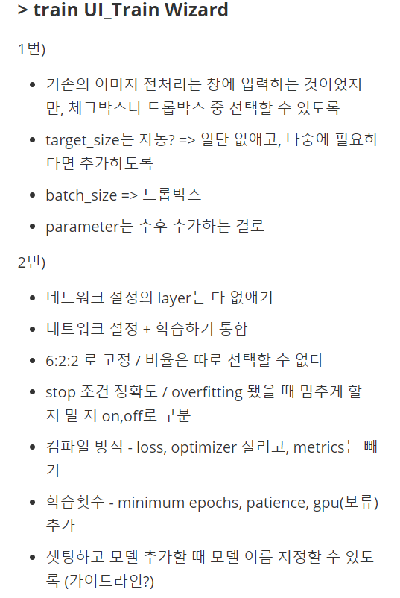
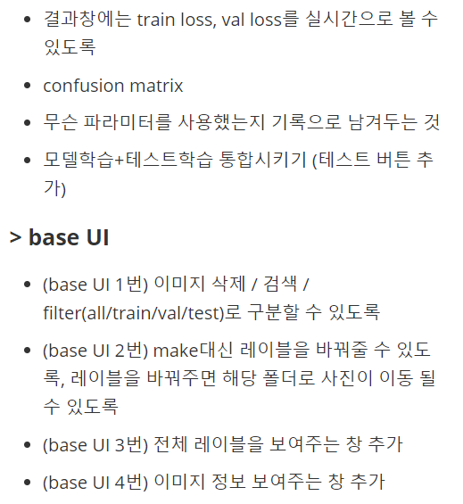
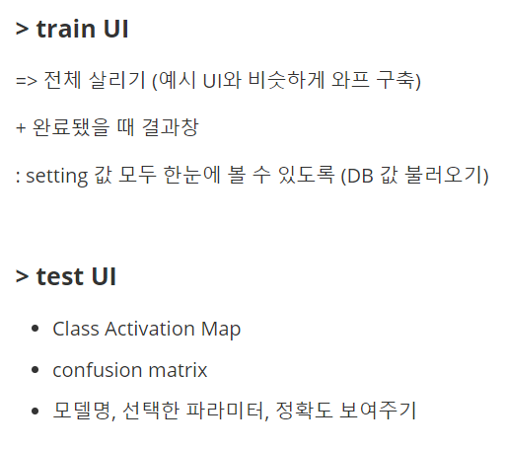
<2> 2주차 피드백 반영사항
1. 와이어프레임 피드백
4/7
Notes:
2주차 와이어 프레임에 대한 피드백을 받고 정리한 내용입니다. 이 내용을 바탕으로 크게 4가지를 수정했습니다.

Slide 5
<2> 2주차 피드백 반영사항
실시간으로 트레이닝 진행상황을 확인가능하도록 그래프로 표현
학습된 모델 리스트 구현 (학습 히스토리)
3. 학습된 모델에 대한 결과 검증에 있어서 confusion matrix
4. 테스트에 대한 결과값 추가
3/7
Notes:
다음은 2주차 피드백 반영사항에 대해 말씀드리겠습니다. 우선 멘토님께서 지난 2차 멘토링 때 저희가 구현해야 하는 기능들의 큰 틀을 잡아주셨는데요. 그 부분을 적극 반영했습니다. 첫 번째로 개발을 모르는 오퍼레이터 분들도 모델 학습이 제대로 되고 있다는 것을 시각적으로 표현하기 위한 실시간으로 그려지는 그래프를 추가함으로써 학습이 잘되고 있는지, 아니면 오버 피팅이 발생하는 등 학습이 제대로 되고 있지 않는지 누구나 쉽게 알 수 있게 할 생각입니다.
두 번째는 이미 학습된 모델의 리스트를 구현해서 모델마다 어떤 파라미터값으로 학습을 해서 어떤 결과값이 나왔는지 알 수 있는 히스토리 리스트를 추가하기로 했습니다.
세 번째는 학습된 모델을 검증하는 데 있어서 confusion matrix
네 번째는 지난 주 와이어프레임에서는 트레인에 대한 결과값만 보여줬었는데 추가로 테스트에 대한 결과값도 보여주기로 했습니다.

Slide 6
<3> 3주차 진행계획
화면 구성 마무리
기능 구현 마무리
PyQt와 BACK 연결하기
5/7
Notes:
다음으로 3주차 진행계획에 대해 말씀드리겠습니다.
이번 주에는 pyqt로 제작한 화면 구성을 와이어프레임대로 완성할 예정입니다.
그리고 기능 구현 쪽도 마무리해서 GUI와 백을 연결하고 사용자가 조정할 수 있는 파라미터들을 어떤 것으로 할지 확정지을 예정입니다.

Slide 7
<4> 질의응답
1. Tool내에 최초로 들어오는 데이터가 어떤 타입인가요?(현업에서 ‘영상처리’가 ‘이미지 처리’를 포함하고 있나요?)
2. 현업에서 조기 종료 조건으로 어떤걸 사용하나요?
3. 현업에서 쓰이는 accuracy는 어디까지 개선하려고 하나요?(목표 accuracy가 있나요?)
6/7

Slide 8
<4> 질의응답
4. Tool의 성능을 평가하는 지표가 accuracy말고 있나요?
5. DB 연동이 필요한가요?(필요하다면 어떠한 데이터를 DB에서 사용해야 할까요?)
7/7

